Slide 1
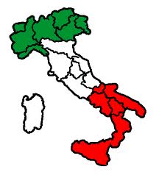
La fibromialgia colpisce
circa 1,5 – 2 milioni di italiani
(è inferiore per prevalenza solo all’artrosi)

Slide 2
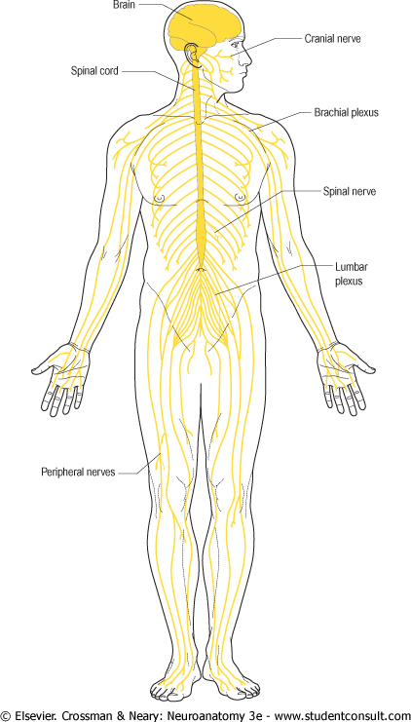
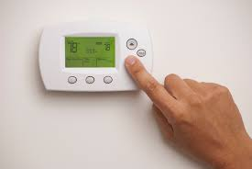
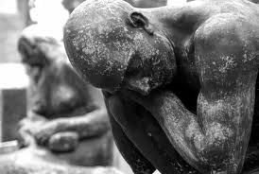
Dovuta a disfunzione dei
neurocircuiti per la percezione,
trasmissione e processazione
del dolore

Slide 3
CAUSE principali
fibromialgia
Traumi
incidenti
Microtraumi ripetuti
iperlassità
Stress lavorativi- familiari
Conflitti interpersonali
Squilibri ormonali
Malattie infiammatorie
(AR, m autoimmuni)
Disordini sfera affettiva
Comportamenti vittimistici

Slide 4
PAZIENTE INATTIVO, SCARSO RENDIMENTO LAVORATIVO
NECESSITA’ DI RIPOSO
FACILE ESAURIBILITA’
CONCENTRAZIONE SUL SINTOMO DOLORE

Slide 5
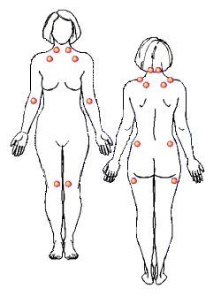
Le caratteristiche del dolore fibromialgico
18 tender points
Dolore di tipo centrale
Diffuso, talvolta migrante
Di intensità variabile nel corso della giornata
Sproporzionato rispetto a stimoli innocui
Modificato da ambiente e fattori psicologici
Associato a parestesie e disestesie, bruciore

Slide 6


Fattori modulanti i sintomi
Migliorativi
Peggiorativi:
Clima caldo e secco
Attività fisica moderata
Calore applicato localmente
Massaggi superficiali
Stretching
Sonno riposato
Variazioni atmosferiche (freddo umido)
Iperattività
Sedentarietà
Insonnia
Ansia, depressione
Eventi stressanti lavorativi, sociali, familiari

Slide 7


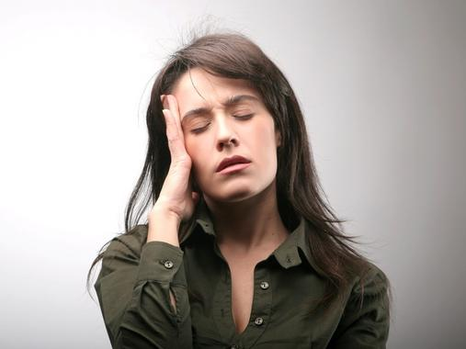
ASTENIA
Ridotta resistenza alla fatica
stanchezza «come da influenza»
sovrapposizione con sindrome da
cronica
DISTURBI del SONNO
Sonno non ristoratore, con continui risvegli
Apnee notturne
Sindrome gambe senza riposo
ALTRI SINTOMI
  ipotensione ortostatica e vertigini
  cefalea tensiva
  colon irritabile
  depressione
  intolleranze a farmaci o alimenti
  riduzione concentrazione e memoria
  Sensazioni di gonfiore alle mani

Slide 8
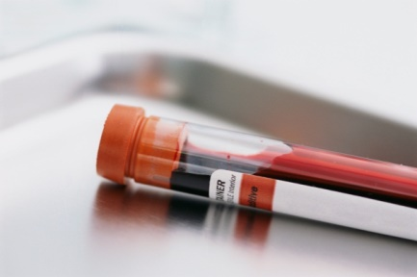
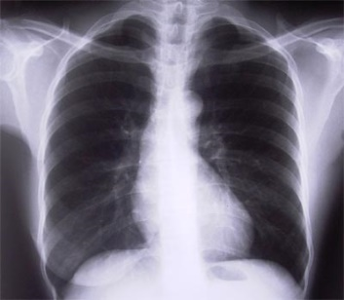
Indispensabili un’ anamnesi e un esame obiettivo approfondito, compreso apparato muscolo-scheletrico e neurologico
Esami ematici
Esami strumentali
VES PCR emocromo CK ALT gammaGt creat
TSH
ANA?
In assenza di altre patologie sospette in base ai dati clinici, NON è raccomandata l’esecuzione di RX o altri esami strumentali

Slide 9


LA CURA
Deve considerare la persona e non solo la malattia
quindi va sempre personalizzata
Viene da fuori
Farmaci, terapia educazionale
Viene da dentro
  Conoscenza, adesione, comportamento.
DEVE AGIRE PER IL BENESSERE COMPLESSIVO

Slide 10
TRATTAMENTO DELLA FIBROMIALGIA NELLA PRATICA CLINICA
STEP 1
Educazione del paziente
Descrivere la condizione
Discutere e valutare le possibilità terapeutiche
STEP 3
Trattamento non farmacologico
Esercizio
Stretching
Coordinamento motorio
Terapia cognitivo- comportamentale
Psicoterapia
STEP 2
Trattamento farmacologico
Terapia singola o di combinazione con
antidolorifici, antidepressivi
anti convulsivanti
miorilassanti
STEP 4
Modalità aggiuntive (solitamente svolte dal pz)
Agopuntura
Yoga, Tai Chi

Slide 11
LA TERAPIA FARMACOLOGICA
ANTIDOLORIFICI: tramadolo, oppioidi →non sempre soddisfacenti
MIORILASSANTI: ciclobenzaprina→ efficaci se usati in modo non
continuativo
FARMACI AD AZIONE CENTRALE: facilitano il sonno profondo
e il rilassamento muscolare, come amitriptilina, paroxetina fluoxetina,
duloxetina, venlafaxina → risultati molto variabili, non sempre ben tollerati
FARMACI ANTIEPILETTICI: Gabapentin e pregabalin → migliori risultati
I cortisonici NON sono efficaci

Slide 12


ATTIVITA’ FISICHE CONSIGLIATE:
- STRETCHING
- CYCLETTE
CAMMINATE - NORDIC WALKING
NUOTO E GINNASTICA IN ACQUA
GINNASTICA DOLCE

